Slide 1

Redes de Computadores
Prof. Ederson da Costa
Prof.edersondacosta@gmail.com

Slide 2
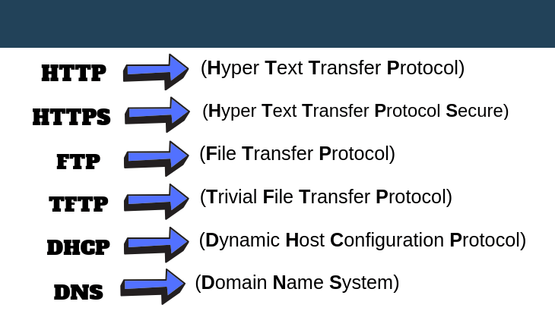
Protocolos de Redes
Conceitos
Protocolos de rede são um conjunto de normas que permitem que qualquer máquina conectada à internet possa se comunicar com outra também já conectada na rede.
É assim que qualquer usuário consegue enviar e receber mensagens instantâneas, baixar e subir arquivos no seu site e acessar qualquer tipo de domínio na web.

Slide 3
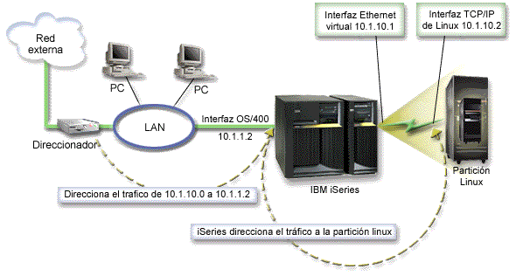
Protocolos de Redes
TCP/IP
TCP/IP é o acrônimo de dois protocolos combinados: o TCP (Transmission Control Protocol, que significa Protocolo de Controle de Transmissão) e IP (Internet Protocol, que significa Protocolo de Internet).
Dentre todos os protocolos de rede, juntos, eles formam a base de envio e recebimento de dados por toda a internet.
O protocolo TCP/IP surgiu em 1969 nos Estados Unidos durante uma série de pesquisas militares da ARPANET.

Slide 4
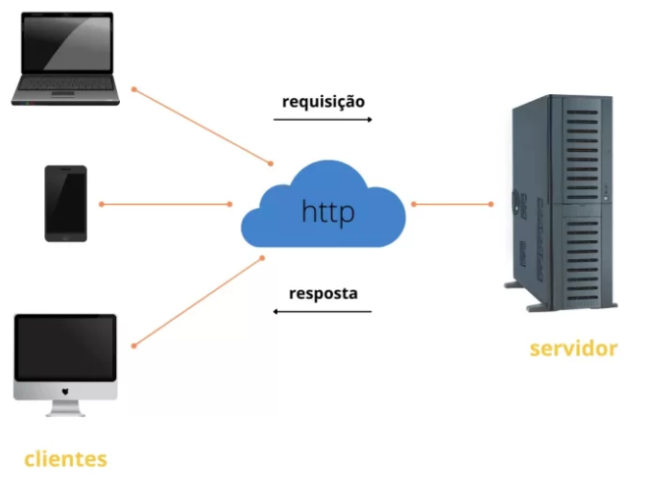
Protocolos de Redes
HTTP
O Protocolo de Transferência de Hipertexto (protocolo HTTP) é usado principalmente em redes baseadas em IP para a transmissão de páginas web de um servidor para o navegador.
Ele funciona sem criptografia e não se limita a aplicativos.
A abreviatura de “Hypertext Transfer Protocol” descreve um protocolo sem estado com o qual os dados podem ser transmitidos em uma rede IP.

Slide 5
Protocolos de Redes
HTTPS
O Protocolo De Transferência De Hipertexto (HTTP) é usado para carregar páginas web da World Wide Web (WWW) em um navegador, como já dito.
Por outro lado, o protocolo HTTPS garante a segurança em um site.
HTTPS significa HyperText Transfer Protocol Secure (Protocolo de Transferência de Hipertexto Seguro) e é usado para criptografia e autenticação de comunicação entre o servidor web e o navegador.

Slide 6
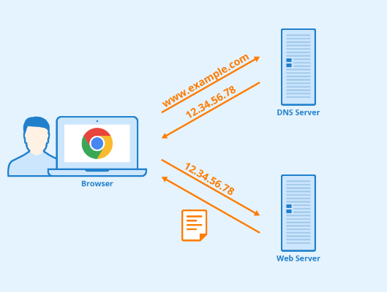
Protocolos de Redes
DNS
Os servidores DNS (Domain Name System, ou Sistema de Nomes de Domínios) são os responsáveis por localizar e traduzir para números IP (Internet Protocol) os endereços dos sites que digitamos nos navegadores — como www.google.com.br, por exemplo.

Slide 7
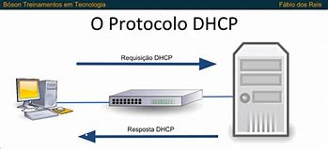
Protocolos de Redes
DHCP
DHCP é o acrônimo para Dynamic Host Configuration Protocol, que significa, em português adaptado, Protocolo de Configuração Dinâmica de Endereços de Rede.
Ele permite que os computadores consigam um endereço de IP automaticamente.
Por meio de um servidor, o protocolo DHCP é capaz de obter, sem a necessidade de configuração manual, endereços de IPs para cada um dos dispositivos.

Slide 8
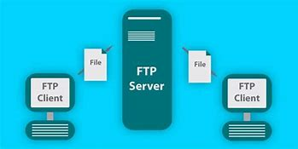
Protocolos de Redes
FTP
FTP é a sigla para File Transfer Protocol, que significa Protocolo de Transferência de Arquivos.
Ele surgiu antes mesmo do padrão TCP/IP, que é a base das conexões de internet.
E é o modo mais simples de transferir dados entre duas máquinas pela rede.
O protocolo FTP funciona com dois tipos de conexão:
Cliente e Servidor.

Slide 9
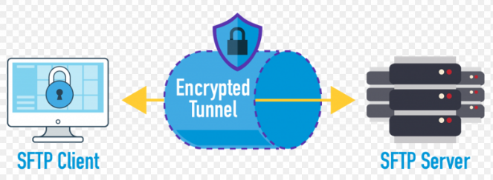
Protocolos de Redes
SFTP
SFTP é a sigla para Secure File Transfer Protocol, que significa Protocolo de Transferência Segura de Arquivos. Ele é, basicamente, o protocolo FTP com uma camada de proteção a mais aos arquivos transferidos.
O que diferencia o protocolo SFTP do protocolo FTP é que o primeio utiliza a tecnologia SSH (Secure Shell) para autenticar e proteger a conexão entre cliente e servidor.

Slide 10

Protocolos de Redes
SSH
SSH é a sigla para Secure Shell que, em português adaptado, significa Bloqueio de Segurança. É um dos protocolos específicos de segurança de troca de arquivos entre cliente e servidor.
O protocolo SSH funciona a partir de uma chave pública, que verifica e autentica a legitimidade do servidor que o cliente quer acessar (ou vice-versa).
Esse acesso é feito por um login e senha, tornando a conexão entre computadores mais protegida.

Slide 11

Protocolos de Redes
POP3
POP3 é o acrônimo para Post Office Protocol 3. Ele é usado para mensagens eletrônicas, ou seja, os populares e-mails.
O protocolo POP3 funciona como se fosse uma caixa-postal dos Correios.
Um servidor de email recebe e armazena diversas mensagens.
Então, o cliente se conecta e se autentica ao servidor da caixa de correio para poder acessar e ler essas mensagens lá guardadas.

Slide 12
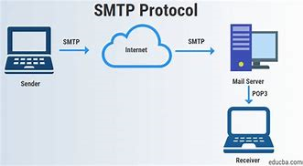
Protocolos de Redes
SMTP
SMTP é a sigla para Simple Mail Transfer Protocol, que significa Protocolo de Transferência de Correio Simples. Diferente do POP3, o protocolo SMTP é voltado para o envio de mensagens eletrônicas (e- mails).
A mensagem sai da máquina do cliente e, depois de ter um ou mais destinatários determinados, é autenticada e enviada para o servidor.

Slide 13
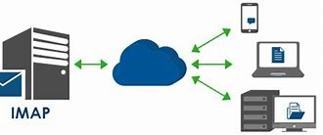
Protocolos de Redes
IMAP
IMAP é o acrônimo para Internet Message Access Protocol, que significa Protocolo de Acesso à Mensagem de Internet.
Assim como os dois anteriores, o protocolo IMAP também é voltado para envio e recebimento de emails.
Mas, diferentemente deles, o protocolo IMAP permite que o usuário acesse e gerencie seus arquivos e mensagens diretamente no próprio servidor.

Slide 14
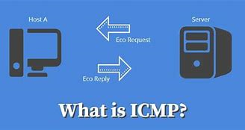
Protocolos de Redes
ICMP
Sigla para Internet Control Message Protocol (Protocolo de Mensagens de Controle da Internet).
Esse protocolo autoriza a criação de mensagens relativas ao IP, mensagens de erro e pacotes de teste.
Ele permite gerenciar as informações relativas a erros nas máquinas conectadas.
O protocolo IP não corrige esses erros, mas os mostra para os protocolos das camadas vizinhas.

Slide 15
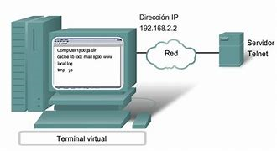
Protocolos de Redes
Telnet
Telnet é um protocolo de acesso remoto, que permite obter uma interface de terminais e aplicações pela web.
Fornece regras básicas para ligar um cliente a um intérprete de comando.
Ele tem como base uma conexão TCP para enviar dados em formato ASCII codificados em 8 bits.
Fornece um sistema orientado para a comunicação bidirecional e fácil de aplicar.

Slide 16
Referências
STRACCIALANO, André L.; et al. Introdução a Redes. In: Livro Didático do Curso Técnico em Redes de Computadores – Módulo 1. Anhanguera Publicações.
TANENBAUM, Andrew S. Redes de Computadores. 4ª ed. Rio de Janeiro: Campus - Elsevier, 2008.
FOROUZAN, Behrouz A. Comunicação de Dados e Redes de Computadores. 3a ed. – São Paulo: Bookman, 2004.
KUROSE, James F.; ROSS, Keith W. Redes de Computadores e a Internet. São Paulo: Person, p. 28, 2006.

